Slide 1

Titre du projet
Projet DevOps – Solution IT

Slide 2

Présentation
Lauboudou DIA
Chef de projet Technique / Consultante IT
18 ans d’expériences
Stagiaire en Formation Administrateur DevOps
Du 11/03 - 20/09/2024 dans le centre G2R Nation
Titre visé Administrateur DevOps
Stage: Automatiser le déploiement d’une infrastructure dans le cloud

Slide 3

Projet projet de stage 08/07 – 30/08/2024

Slide 4

Contexte
Les applications proposant un même service sont de plus en plus nombreuses
Les applications sont de plus en plus interconnectées entre elles
Les formations sont de plus en plus pratiques que seulement théoriques
Les freelances IT ont de plus en plus mal de proposer des solutions sécurisées clé en mains

Slide 5


Projet : automatisée, sécurisée, facile à déployer, backup (sauvegarde & restauration), undeploy (désinstallation)
Projet : utilise les pratiques DevOps (docker, containers, Ansible, Terraform, Jenkins, Sonarqube, Kubernetes)
Contraintes (coût): PC, MV, Cloud

Slide 6


Périmètre du projet L’application sera à destination de tout client (particulier ou entreprise) souhaitant avoir une solution rapide et facile d’utilisation de n’importe où et n’importe quand
Les serveurs
Les livrables
1 serveur Proteus
1 serveur pour les tests
1 serveur git de versionning des codes
1 serveur pour cette version 2 du projet Projet
Référentiel du projet
Cahier de charges
Spécifications fonctionnelles
Spécifications techniques
L’application Projet

Slide 7
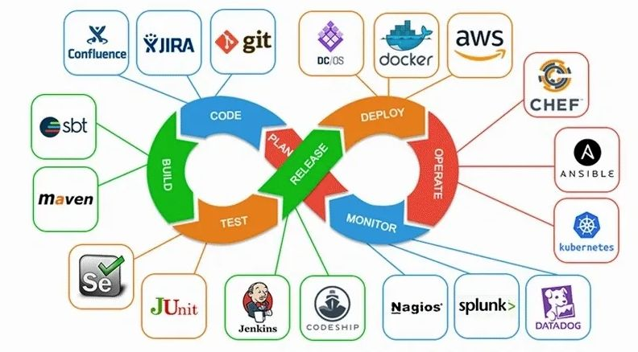
Mon Rôle dans le projet
J’interviens en tant qu’Admin DevOps
Je participe à la configuration de l’infrastructure (Terraform) et l’installation des outils (Ansible) pour la mise en place de la containerisation.
J’interviens également sur la partie gestion de projet et je rédige le CDC, les spécifications fonctionnelles et techniques,
Je testerai l’application en production après les CI/CD et le CD/CD

Slide 8
Exemple de recherche effectuée
Etudier l’intégration de Projet avec VS Code
Rendre générique la configuration de l’infra par Terrafom et les outils par Ansible ➔ utilisation des variables pour factoriser cette configuration.
Comprendre les frustrations des Personas
Comprendre le serveur Proteus et l’utilisation du module sécurité par les conteneurs

Slide 9
Synthèse
Projet
Apportera une solution automatisée, DevOps, sécurisée, facile à déployer n’importe où et sur n’importe quelle plateforme et répond aux frustrations identifiées,
La rapidité de la mise en place de cette solution contribue à un gain de temps important pour l’user :
productivité et coût
Les principales fonctionnalités
Déployer très rapidement un ou plusieurs services (1 minute)
Sauvegarder manuellement et automatiquement toutes les données métiers d’un ou plusieurs services
Restaurer toutes les données métiers d’un ou plusieurs services
Migrer un ou plusieurs services d’une plateforme vers une autre
Désactiver un ou plusieurs services
Désinstaller un ou plusieurs services

Slide 10
Conclusion
Projet
Est une application sécurisée et déployable facilement,
Objectifs atteints
Stage bien passé
Utilise des technologies de pointe DevOps qui entrainent de révolutionner les solutions informatiques (Containerisation & IaC)

